Slide 1
Гольштейнская Швейцария (Holsteinische Schweiz)

Slide 2
Местоположение
Гольштейнская Швейцария —
холмистый ландшафт на северо-востоке Германии, в земле Шлезвиг-Гольштейн, природоохранный район.
Гольштейнская Швейцария, называемая также Голштинская озёрная низменность расположена на побережье Балтийского моря, на территории районов Плён и Восточный Гольштейн и представляет собой равнину, усеянную множеством озёр. Рельеф местности был сформирован во время последнего ледникового периода.

Slide 3
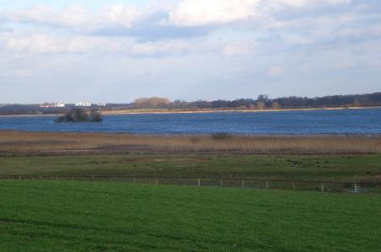
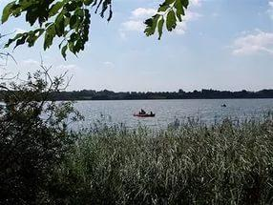
Озёра
Озёра этого края находятся на высоте от 22 до 28 м над уровнем моря и имеют глубину от 20 до 60 м. На северо-западе региона, возле города Прец лежат озёра Postsee и Lanker See, которые каналами соединены с более крупными озёрами в центре Голштинской Швейцарии — Гросер-Плёнер-Зе площадью в 29,1 км², Клайнер-Плёнер и Траммер.
Postsee
Lanker See

Slide 4
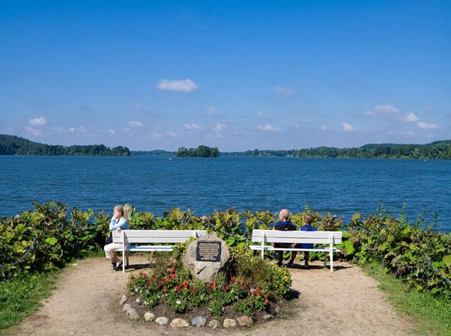
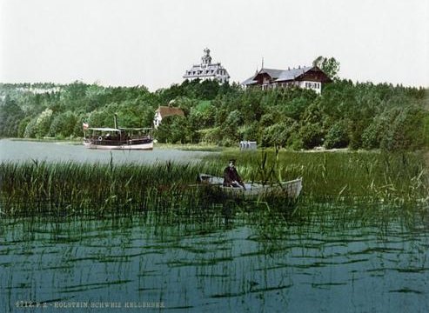
С востока к озеру Гросер-Плёнер-Зе прилегают озёра Vierer See, Белер-Зе, Дикзе, Kellersee и Гросер-Ойтинер-Зе.
Kellersee

Slide 5
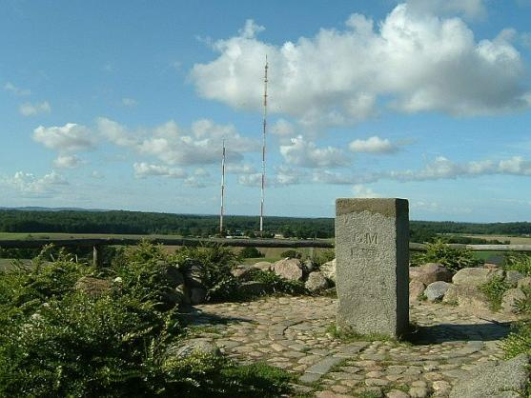
Самой высокой точкой Голштинской Швейцарии является холм Бунгсберг (164 м над уровнем моря).
Лесные и озёрные богатства края делают Голштинскую Швейцарию излюбленным местом для отдыхающих и туристов. Центрами туризма в регионе являются воздушный курорт Маленте и районные центры — города Плён и Ойтин.
Бунгсберг

Slide 6
Спасибо за внимание!

